Slide 1


WSDL与WADL介绍与比较
王真 付安

Slide 2
Web Services 拥有三种基本的元素：SOAP、WSDL 以及 UDDI。
所有的Web 服务消息都通过SOAP(简单对象访问协议)标准的XML(可扩展标记语言)消息处理协议交换, 然后通过HTTP协议实现服务对象的远程调用。在调用的过程中, 用户根据自己的需求通过UDDI(统一描述、发现和集成协议)发现符合需求的服务, 最后利用WSDL(Web 服务描述语言)描述的接口规范编程实现接口。
服务注册中心
发布
UDDI, WSDL
发现
UDDI, WSDL
服务提供者
服务使用者
Web service
客户端应用
SOAP

Slide 3
报告总览
目录
WSDL（Web Services Description Language）
SOAP（Simple Object Access Protocol）
WADL（Web Application Description Language）
WSDL与WADL的比较
参考文献

Slide 4
WSDL
WSDL
WSDL（网络服务描述语言，Web Services Description Language）是基于 XML 的用于描述 Web Services 以及如何访问 Web Services 的语言。
2001 年 3 月，WSDL 1.1 被 IBM、微软提交到W3C 作为一项建议标准，用于描述网络服务。2006年，W3C推出WSDL2.0版，做了一些修改，增加了一些新的特性。

Slide 5
WSDL
WSDL描述Web服务的三个基本属性：
What：服务做些什么，即服务提供的操作
How：如何访问服务，即数据格式以及访问服务操作的必要协议
Where：服务的地址，如URL

Slide 6
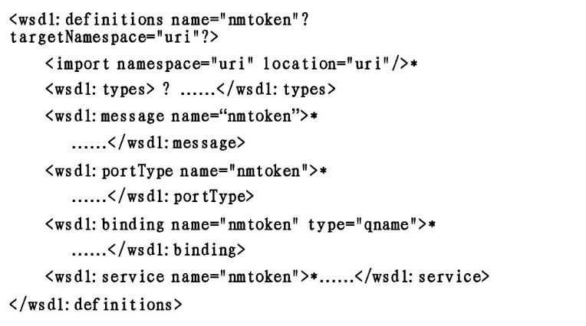
WSDL1.1
WSDL文档的主要结构

Slide 7
WSDL1.1
WSDL 文档结构
WSDL文档使用如下元素描述Web服务：
types - 数据类型定义的容器，一般使用XML Schema中的类型系统。
message - 通信消息的数据结构的抽象类型化定义。使用types所定义的类型来定义整个消息的数据结构。
operation - 描述服务中所支持的操作，一般单个Operation描述一个访问入口的请求/响应消息对。
portType - 某个访问入口点类型所支持的操作的抽象集合，可以包含一个或多个operation 元素。
binding - 特定端口类型的具体协议和数据格式规范的绑定。
port - 定义单个服务访问点的访问入口部署细节。
service - 相关服务访问点的集合，可以包含一个或多个port元素。
这些元素嵌套在根元素definitions元素中。

Slide 8
WSDL1.1元素
types
<types>元素用来定义数据结构。定义的数据类型在消息中会被引用。为了实现最大程度的互操作性和平台中立性，WSDL选用XML Schema定义（XSD）作为标准类型系统。
<definitions .... >
<types>
<xsd:schema .... />*
</types>
</definitions>
Notes:
XML Schema 支持数据类型
XML Schema 最重要的能力之一就是对数据类型的支持。
通过对数据类型的支持：
可更容易地描述允许的文档内容
可更容易地验证数据的正确性
可更容易地与来自数据库的数据一并工作
可更容易地定义数据约束（data facets）
可更容易地定义数据模型（或称数据格式）
可更容易地在不同的数据类型间转换数据

Slide 9
message
<message>元素定义了Web服务之间交换的消息类型。每一条消息又可以分为多个部分，每一部分用一个<part>元素来标识。<part>元素可以通过type属性来引用在<types>元素中定义的数据类型，也可以通过<element>元素引用全局定义的元素。
例：使用type属性定义part元素
<message name=“FindItemsRequest“>
<part name=“MaxEntries“ type=“xsd:int“/>
<part name=“SellerID“ type=“xsd:string“/>
</message >

Slide 10
portType
<portType>元素定义了Web服务支持的操作组。每一个操作由<operation>元素定义，其中又分别通过<input>和<output>元素定义了该操作的输入消息和输出消息。这两个元素都使用message属性引用在<message>元素中定义的消息。WSDL理论上支持4种操作，分别为：
单向请求：只有input消息，没有output消息。
请求/响应：先input消息，后output消息。
响应/请求：先output消息，后input消息。
单向响应：只有output消息，没有input消息。
其中前两种应用比较广泛。

Slide 11
binding
<binding>元素定义了如何将端口类型绑定到具体的传输协议及如何格式化数据。WSDL支持不同的绑定，应用最广泛的是SOAP绑定。SOAP绑定规定如何抽取操作中的<message>元素来构造相应的SOAP消息。
例：文档模式
<binding…>
<soap:binding transport=“uri“? style=“rpc|document“?>
</binding>
<wsdl:binding name="JustServiceSoapBinding" type="impl:JustService"> <wsdlsoap:binding style="document" transport="http://schemas.xmlsoap.org/soap/http"/>
<wsdl:operation name="just">
<wsdlsoap:operation soapAction=""/>
<wsdl:input name="justRequest">
<wsdlsoap:body use="literal"/>
</wsdl:input>
<wsdl:output name="justResponse">
<wsdlsoap:body use="literal"/>
</wsdl:output>
</wsdl:operation>
</wsdl:binding>
style属性值是它所包含的操作子元素的style属性的默认值。
transport属性是必需的，它的值表示绑定的传输方式与SOAP的何种传输方式一致。
Notes:
Uri值 http：//schemas.xmlsoap.org/soap/http表示传输方式和SOAP规范的HTTP绑定相一致。

Slide 12
service
<service>元素用来指明服务的地址。对于每一个定义的绑定，<service>元素包含一个<port>元素来指明它的具体地址。一个<service>元素理论上可以包括多个<port>元素。
<wsdl:service name="JustService">
<wsdl:port name="JustService" binding="impl:JustServiceSoapBinding">
<wsdlsoap:address location="http://localhost:8080/axis2/services/JustService"/>
</wsdl:port>
</wsdl:service>

Slide 13
WSDL文档示例——股票报价
提供股票报价的简单Web服务的 WSDL 定义。该服务支持名为 GetLastTradePrice 的单一操作，这个操作是通过在 HTTP 上运行 SOAP 1.1 协议来实现的。该请求接受一个类型为字符串的 tickerSymbol，并返回类型为浮点数的价格。
WSDL文档示例.docx

Slide 14
区别
WSDL1.1与WSDL2.0的区别
根元素为<description>,替代了1.1中的<definitions>元素。
去掉了<message>元素，在定义操作时直接引用XML Schema定义的全局元素。
使用元素<interface>代替了1.1中的<portType>，更代表它的真实含义。
引入了接口的继承, 可以像面向对象一样，通过继承现有的接口来定义新的接口。
使用元素<endpoint>代替了<port>元素。
每个<service>只能实现一个接口，但可以包含不同的实现，即可以包含多个<endpoint>元素，分别对应不同的地址和实现。

Slide 15
SOAP
SOAP协议
SOAP协议一开始代表“简单对象访问协议”，是由微软最早提出的，稍后IBM也加入了该协议的制定。双方在2000年推出了SOAP1.1版。2003年形成1.2版。
SOAP1.1协议（Simple Object Access Protocol，简单对象访问协议）是在分散或分布式的环境中交换信息的简单协议，是一个基于XML的协议。
Message
Envelope

Slide 16
SOAP
SOAP由四部分组成
SOAP封装 (envelope)：定义了一个消息框架，描述消息的内容是什么，是谁发送的，谁应当接受并处理它以及如何处理。
SOAP编码规则（encoding rules）：用于表示应用程序需要使用的数据类型的实例;
SOAP RPC表示(RPC representation)：表示远程过程调用和应答的协定;
SOAP绑定（binding）：使用底层协议交换信息。
Notes:
信封

Slide 17
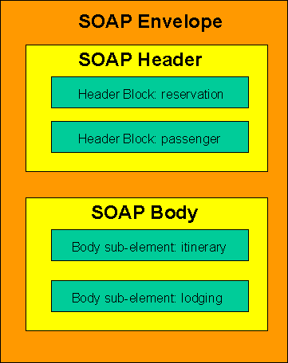
SOAP元素
SOAP元素
一条 SOAP 消息就是一个普通的 XML 文档，包含下列元素：
必需的 Envelope 元素，可把此 XML 文档标识为一条 SOAP 消息
可选的 Header 元素，包含头部信息
必需的 Body 元素，包含所有的调用和响应信息
可选的 Fault 元素，提供有关在处理此消息所发生错误的信息
…
1
N

Slide 18
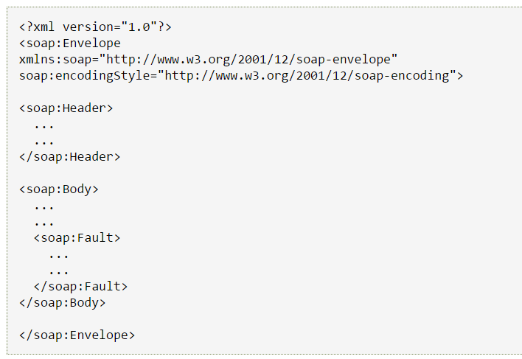
SOAP消息的基本结构

Slide 19
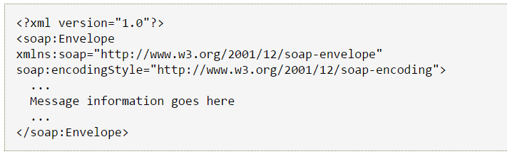
SOAP元素
Envelope
SOAP消息的根元素，可把 XML 文档定义为 SOAP 消息。包括一个可选的Header元素和一个必需的Body元素。
encodingStyle 属性：用于定义在文档中使用的数据类型。此属性可出现在任何 SOAP 元素中，并会被应用到元素的内容及元素的所有子元素上。SOAP 消息没有默认的编码方式。

Slide 20
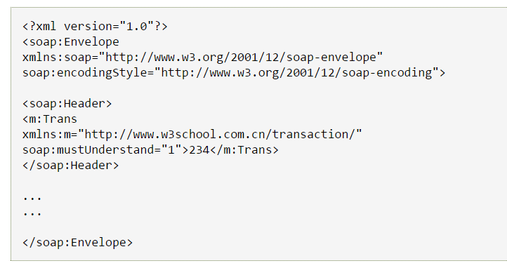
Header
可选的 SOAP Header 元素可包含有关 SOAP 消息的应用程序专用信息（比如认证、支付等）。如果 Header 元素被提供，则它必须是 Envelope 元素的第一个子元素。
Notes:
上面的例子包含了一个带有一个 "Trans" 元素的头部，它的值是 234，此元素的 "mustUnderstand" 属性的值是 "1"。

Slide 21
对于Header元素，SOAP 定义了三个属性：actor、 mustUnderstand 以及 encodingStyle。这些属性可定义容器如何对 SOAP 消息进行处理。
actor 属性：SOAP 的 actor 属性可用于将 Header 元素寻址到一个特定的端点。省略SOAP actor属性，则表明接收者是SOAP消息的最终接收者。
mustUnderstand 属性：mustUnderstand=“0|1”，可用于标识一个Header条目对于要对其进行处理的接收者来说是强制的还是可选的。"mustUnderstand="1"，则处理此头部的接收者必须认可此元素。假如此接收者无法认可此元素，则必须宣称处理消息失败。
Notes:
通过沿着消息路径经过不同的端点，SOAP 消息可从某个发送者传播到某个接收者。并非 SOAP 消息的所有部分均打算传送到 SOAP 消息的最终端点。

Slide 22
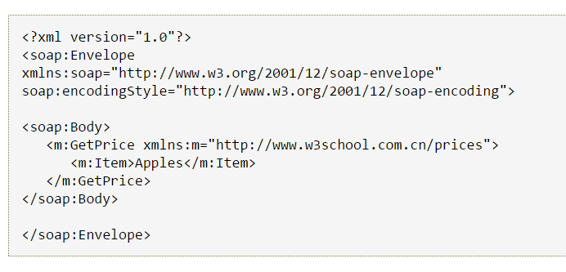
Body
必需的 SOAP Body 元素可包含打算传送到消息最终端点的实际 SOAP 消息。
请求苹果的价格。
m:GetPrice 和 Item 元素是应用程序专用的元素，并不是 SOAP 标准的一部分

Slide 23
编程风格
编程风格
文档风格：SOAP消息的Body元素包含需要被该服务处理的业务文档。（推荐）
RPC（Remote Procedure Call Protocol）风格：Body元素包含被调用方法的名字及其参数。
Notes:
RPC（Remote Procedure Call Protocol）——远程过程调用协议，它是一种通过网络从远程计算机程序上请求服务，而不需要了解底层网络技术的协议。

Slide 24
SOAP HTTP Binding
SOAP消息需要由底层的传输层来传输，但又不局限于某个传输协议，而是可以使用多种不同的传输协议。在SOAP消息传递过程中，不同的SOAP结点之间也可以使用不同的传输协议，这样使SOAP消息的传输非常灵活。应用最广泛的为HTTP协议绑定。

Slide 25
SOAP消息示例
WSDL文档示例.docx

Slide 26
区别
SOAP1.1和SOAP1.2的区别：
两者的命名空间不同。
Soap1.1的命名空间：
xmlns:soap=“http://schemas.xmlsoap.org/soap/envelope/”
Soap1.2 命名空间：
xmlns:soap="http://www.w3.org/2003/05/soap-envelope”
SOAP1.1版本与SOAP1.2版本在头信息上存在差异。
SOAP1.1的HTTP请求头：Content-Type: text/xml; charset=UTF-8; SOAPAction
SOAP1.2的请求头：Content-Type: application/soap+xml; charset=UTF-8; 无
基于SOAP1.1生成的WSDL和基于SOAP1.2生成的WSDL不同。
如：在定义Service部分差别如下：
Soap1.1是以：soap:address定义。
Soap1.2是以: soap12:address定义。
在CXF中两种协议请求的方式也不一样。
Soap1.1为content-Type: text/xml; charset=UTF-8
Soap1.2为content-Type: application/soap+xml; charset=UTF-8

Slide 27
WADL
Web应用
基于HTTP的应用，其交互能够被计算机处理；
由完成特定任务的各种Web组件（web components)构成的并通过Web将服务展示给外界；
架构：Browser/Server架构；
优势：
用户很容易访问，只需要有浏览器；
能够很好地应用在Internet上：
采用Internet标准的通信协议。
Notes:
在纯粹基于浏览器的上下文中，没有必要提供这样的描述，因为Web应用程序以（X）HTML和Web表单的形式向用户提供其接口，在浏览器中呈现，由最终用户直接进行交互。
缺乏对Web应用程序界面的正式描述，使得与Web应用程序开发非基于浏览器的交互变得困难（尽管当然不是不可能）。 想要鼓励基于非浏览器的访问的Web应用程序的作者通常提供了基于语言的自然语言描述，这些描述受到错误解释和版本偏差问题的影响。
错误解释：两者之间没有正式的链接，所以描述与实际的服务接口不一致是相当常见的事情。
版本偏差问题：应用程序接口发生变化但自然语言描述没有相应的变化
机器可处理的描述语言
一是为我们提供了开发工具和运行时软件的机会，可以简化与应用交互的软件的设计和开发。
这些描述当从Web应用程序的接口生成或用于生成接口时，确保描述与实现一致，从而减轻上述基于自然语言的描述的问题。

Slide 28
WADL
WADL产生背景
存在的问题：
在缺乏对Web应用程序的正式描述的情况下，基于非浏览器交互的Web应用程序开发变得困难；
基于自然语言的Web应用程序描述存在诸多问题：
错误解释和版本偏差；
不能自动化或简化与web应用交互的软件的开发；
解决的方法：
描述Web应用时使用形式化的描述语言。
Notes:
在纯粹基于浏览器的上下文中，没有必要提供这样的描述，因为Web应用程序以（X）HTML和Web表单的形式向用户提供其接口，在浏览器中呈现，由最终用户直接进行交互。
缺乏对Web应用程序界面的正式描述，使得与Web应用程序开发非基于浏览器的交互变得困难（尽管当然不是不可能）。 想要鼓励基于非浏览器的访问的Web应用程序的作者通常提供了基于语言的自然语言描述，这些描述受到错误解释和版本偏差问题的影响。
错误解释：两者之间没有正式的链接，所以描述与实际的服务接口不一致是相当常见的事情。
版本偏差问题：应用程序接口发生变化但自然语言描述没有相应的变化
机器可处理的描述语言
形式化语言使用精确的数学或机器可处理的公式定义的语言。
可以简化与Web应用交互的软件的设计和开发，不再需要考虑如何去描述一个Web应用，而使用大家约定好的方法来描述Web应用，
二是为我们可以依据此语言开发相关支持工具来帮助我们做事，
另外就是可以在Web应用程序生成接口时以自动化的方式生成描述文档，确保描述与实现一致，从而减轻上述基于自然语言的描述的问题。

Slide 29
WADL
WADL
一种Web应用描述语言：
对基于HTTP的Web应用的XML描述 机器可读
特点：
以资源为中心的描述语言；
平台无关性和语言无关性；
使用一组资源元素（resources element）描述应用：
请求元素指定如何表示输入及需要哪些类型的输入；
响应元素描述了资源的响应以及故障信息的表示方式。
Notes:
WADL是一种Web应用描述语言
它是以XML的方式对基于HTTP的Web应用进行描述，并且机器可读
WADL的特点是：
以资源为中心的描述语言，以资源为中心说的是它主要描述的是Web应用提供的资源，并为Web应用提供的资源及其之间的关系进行建模
另一个特点是平台无关性和语言无关性：
刚才有提到WADL是对基于HTTP的Web应用的XML描述，
我们都知道XML是可扩展标记语言，它用来标记数据，定义数据类型，是一种通用的数据交换格式，这种语言在不同的平台和编程语言里面的解析方式都是一样的，一种是SAX，一种是DOM。所以说WADL是平台无关的和语言无关的。
在对Web应用进行描述时，WADL使用一组资源元素来描述应用。
其中，请求元素指定如何表示输入及需要哪些类型的输入，响应元素描述了资源的相应及故障信息的表示方式。

Slide 30
WADL
WADL元素
application元素：WADL文档的根；
grammars 元素：承载数据格式的定义；
resources元素：Web应用所提供资源的容器；
resource元素：描述一组资源；
resource_type元素：描述一组定义资源行为的方法；
method元素：描述可以应用于资源的HTTP协议方法的输入和输出；
param元素：定义其父元素的参数组成；
representation元素：描述资源状态的表示方法。
Notes:
下面介绍构成WADL文档中的重要元素
application 元素形成了WADL描述文档的根，并包含以下部分：

Slide 31
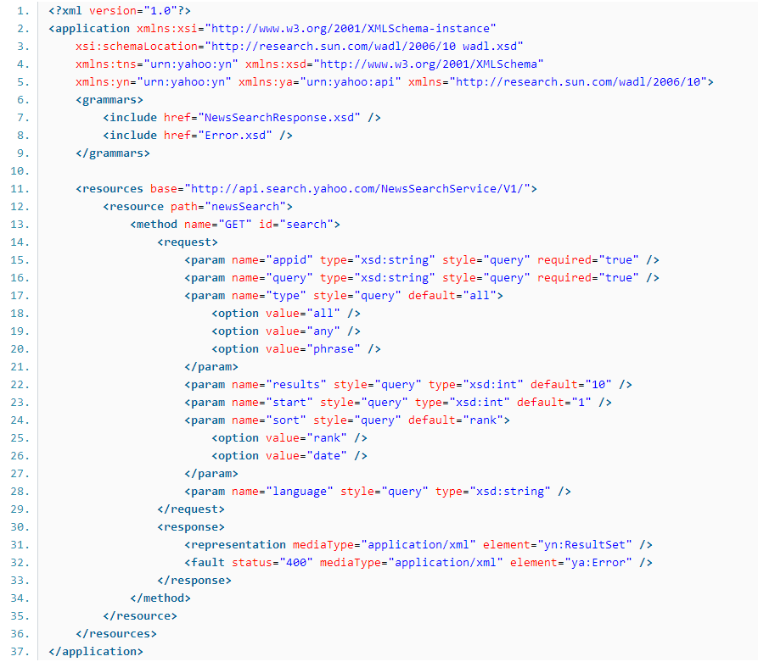
WADL
application元素
application元素形成了WADL描述文档的根；
子元素：
doc 元素------描述父元素
grammars元素------承载数据格式的定义
resources元素------ Web应用所提供资源的容器
resource_type元素------描述一组定义资源行为的方法
method元素------描述应用于资源的HTTP协议方法的输入和输出
representation元素------描述资源状态的表示方法
param元素------定义其父元素的参数组成
Notes:
左边是雅虎搜索服务的WADL文档，从中我们可以看到application元素将整个文档包括在内，为文档的根，在application元素中，包括着grammars resources等元素。

Slide 32

WADL
grammars元素
定义WADL文档描述的协议执行期间交换的数据的描述格式
通常使用include元素引用数据描述格式的定义：
include元素：引用数据描述格式的定义
Notes:
从刚才的文档中我们可以看到的是grammars元素处在application元素囊括的部分中最前面的位置。那么grammar元素是做什么用的呢?
对于一个Web应用来说，它与外界交互时是需要遵循某些数据格式的，如果我们不知道一个Web应用对外交互时所遵循的数据格式，那么我们也没办法与其进行交互。
Grammars元素用来定义WADL文档描述的协议执行期间 交换的数据的描述格式，即这里告诉我们 当前Web应用对外交互所使用的数据格式。
通常使用include元素引用数据描述格式的定义
下面即使一个grammars元素，其中使用include引用了两个xsd文件，用来描述NewsSearchResponse即新闻搜索响应的数据格式和Error即错误信息响应的数据格式

Slide 33
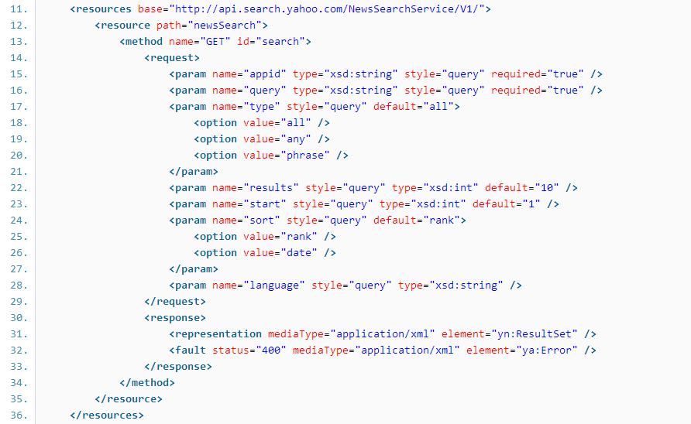
WADL
resources元素
充当Web应用提供的资源的容器
元素属性：
base:为每个resource标识符提供基础URI（base URI）
通常由数个resource元素构成
resource元素：描述一组资源
Notes:
在该文档中下面的一个元素是resources元素，该元素充当Web应用提供的资源的容器，即所有的资源都放在这个元素中
该元素具有的元素属性是base,它表示的是为其resource子元素提供基础URI，差不多类似于提供一个eclipse中工作空间的绝对路径，然后需要的资源都在这个路径里面
通常，该节点由数个resource元素，resource元素是用来描述资源的元素，下面将介绍
在该文档中，我们可以看到 这个resources元素的基础URI如红线出base属性中的地址，元素的内部有一个resource元素，说明有一个资源

Slide 34
WADL
resource元素
http://api.search.yahoo.com/NewsSearchService/V1/newsSearch
描述一组资源
元素属性：
Id:标识resource元素，可选属性
path:描述资源的相对URI，可选属性
type:定义一组资源所支持的方法，可选属性
子元素：
doc、method、resource
Notes:
Resource元素用来描述一组资源，即对web应用提供的资源进行描述。
该元素的属性有如下几个 id用来标识该resource元素，可有可无
Path用来描述 资源相对于上面base中的基础URI的相对URI，也是可选属性
Type属性表示定义的资源所支持的方法
该元素的子元素包括doc，这用来描述当前元素，method是方法元素，即对资源的操作方法，resource元素可作为另一个resource元素的子元素，来描述一组资源的集合。
在该文档中根据base基础URI和resource中的相对URI我们可以确定resource元素的URI为图中的红字，即前面的加后面的

Slide 35
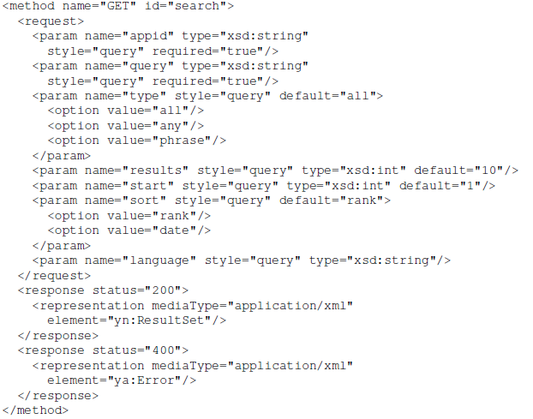
WADL
method元素
描述可以应用于资源的HTTP协议方法的输入和输出
元素属性：
name：指明使用的HTTP方法
id：method元素的标识符
子元素：
doc、request、response
允许存在name属性值相同的多个method元素。这些method元素具有不同的输入。（例：构造函数）
Notes:
Method元素用于描述可以应用于资源的HTTP协议方法的输入和输出，就是描述资源的使用方法和得到结果的样子
该元素的属性包括两个，一个是name，它用来指明使用该资源要用到的HTTP方法
Id即method元素的标识符
Method的子元素包括两部分，一部分是描述输入的，即request，另一部分是描述输出的即request
允许存在namme属性值相同的多个metho元素，这些method元素的输入不同，类似于java中的构造函数，可以定义多个，但是参数不同
在这个method方法中，我们可以看到的是使用资源的方法是使用HTTP中的GET，下面的request和response分别描述了使用GET时应当包括的参数和硁硁返回的结果

Slide 36
WADL
request元素
描述HTTP方法应用于资源时所需要的输入
没有元素属性
子元素：
doc
representation
描述资源状态的表示方法
param
Notes:
Request元素用于描述HTTP方法应用于资源时所需要的输入
它没有属性元素
它的主要子元素包括三个，分别是doc representation 和 param这三个元素,其中representation元素用来描述资源的状态的表示方法，param元素则用来描述请求时所需要的参数
从图中我们可以看到该request包含很多参数，，，，

Slide 37
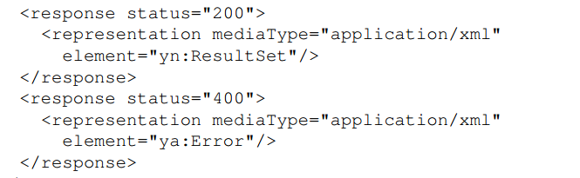
WADL
response元素
描述了在资源上执行HTTP方法所产生的输出
元素属性
status ：提供与特定响应相关联的HTTP状态代码的列表
子元素：
doc
representation
param
成功
请求错误
Notes:
Response元素则描述了在资源上执行HTTP方法所产生的输出，包括以下几个部分
该元素的元素属性使status用来提供与特定相应状态相关联的HTTP状态代码的列表
子元素与requir相同
这文档的这部分我们可以看到的是，响应有两种状态，分别是200 和400,200在HTTP中表示的是请求成功，其返回的内容是representation元素，描述的是资源的状态，用xml来表示结果集
第二种就是400即请求出错，并返回错误状态

Slide 38
WADL
param元素
描述其父元素的参数
描述对象：resource、application、request、response
元素属性
id：标识当前参数，可选属性
name: 指定参数的名称，必选属性
style：指定参数的样式，可选属性
type：指定参数的类型（XML中的类型），默认为XSD:string，可选属性
default： 指定参数的默认值，可选属性
Notes:
param元素用来描述其父元素的参数，可描述的对象包括
resource、application、request、response
该元素的属性有如下几个，第一个是id,即表示参数，name来指定参数的名称，必选属性
Style用来指定参数的样式吗，是可选属性，type来指定参数的类型，默认为XSD：string，是可选属性
Default用来指定参数的默认值

Slide 39
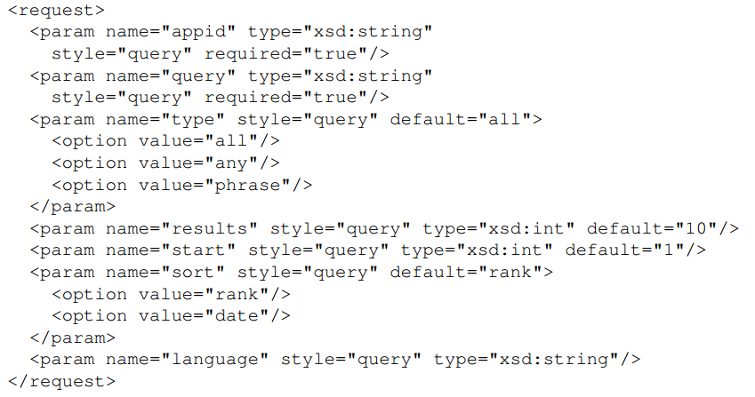
WADL
param元素
required：指定参数是否需要存在，默认false，可选属性
fixed：为参数提供固定值
Notes:
Required用来指定参数是否需要存在，默认为false,使可选属性
Fixed为参数提供固定值
在request中，有很多的参数，即使用该元素需要用到这么多的参数
一一解释

Slide 40
比较
WADL和WSDL的区别：
Resources vs. Interfaces
HTTP only vs. Transport protocol independent
Request-response vs. In-only,out-only,in-out&out-in
Stateless vs. Stateful
Authentication :Not supported vs. Supported
Character encoding in URL encoded data:
Not supported vs. Supported
Schema language for describing message content
XML Schema & RelaxNG vs. XML Schema
WADL比较简单, 应用范围有限,仅限于描述HTTP应用程序, 并不涉及安全性等功能。
WSDL 2.0 HTTP绑定具有更加丰富功能的，但是代价是增加文档的复杂性。

Slide 41
参考文献
[1] Erik Christensen, Francisco Curbera, Greg Meredith, et al.Web Services Description Language (WSDL) 1.1[EB/OL].(2001-03-15)[2017-04-24]. https://www.w3.org/TR/w sdl.
[2] 柴晓路. WSDL : 描述你的Web服务[EB/OL].[2017-04-24].
https://www.ibm.com/developerworks/cn/webservices/ws-wsdl/index.html.
[3] SOA实践:构建基于Java Web服务和BPEL的企业级应用[M]. 电子工业出版社, 2009.
[4] W3School. SOAP 教程[EB/OL].[2017-04-24].http://www.w3school.com.cn/soap/ index.asp.
[5]段智华.浅谈 SOAP[EB/OL]. [2017-04-24].https://www.ibm.com/developerworks/ cn/xml/x-sisoap/.
[6] Don Box, David Ehnebuske, Gopal Kakivaya, et al. Simple Object Access Protocol (SOAP) 1.1[EB/OL].(2000-05-08)[2017-04-24].https://www.w3.org/TR/ 2000/NOTE-SOAP-20000508/.
[7] Toshiro Takase, Satoshi Makino, Shinya Kawanaka, et al. Definition Languages for RESTful Web Services: WADL vs. WSDL 2.0[EB/OL].[2017-04-24]. https://www.ibm.com/developerworks/cn/webservices/specification/ws-wadlwsdl/.
[8] Marc Hadley. Web Application Description Language[EB/OL].(2009-08-31)[2017-04-24]. https://www.w3.org/Submission/wadl/.

Slide 42
谢谢！

